Slide 1
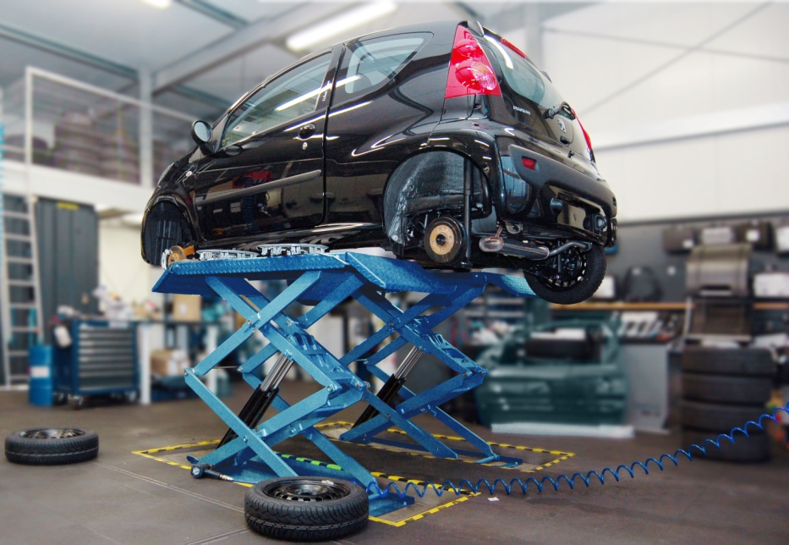
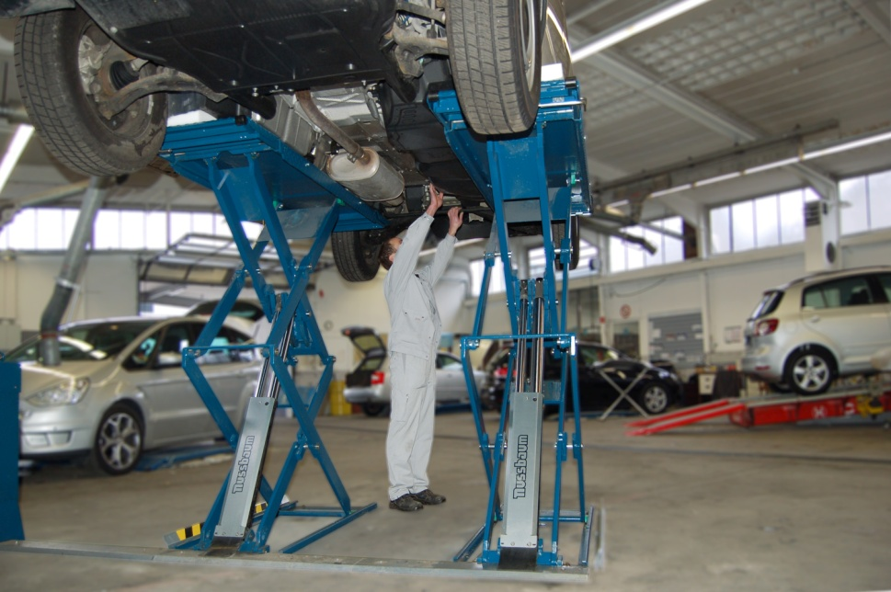
JUMBO NT: 3.2t, 3.5t, 4t

Slide 2
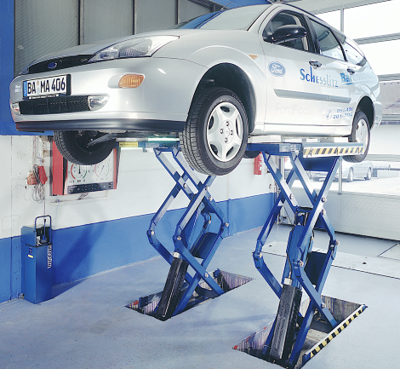
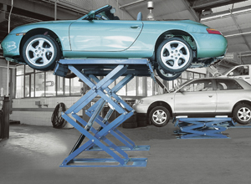
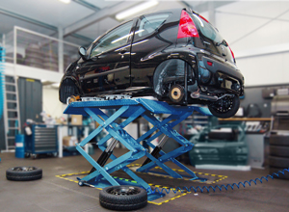
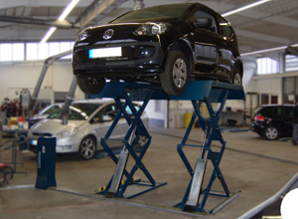
Développement du Jumbo
En 1985, Nussbaum présente le premier double scissaux au salon IAA de Frankfurt.
Le Jumbo permet gain de place, accès rapide et aisé au chassis et pneumatiques.
La hauteur de 105mm permet de le poser au sol et ainsi éviter de l’encastrer.
Plus de 35 000 Jumbo ont été vendus dans le monde.

Slide 3


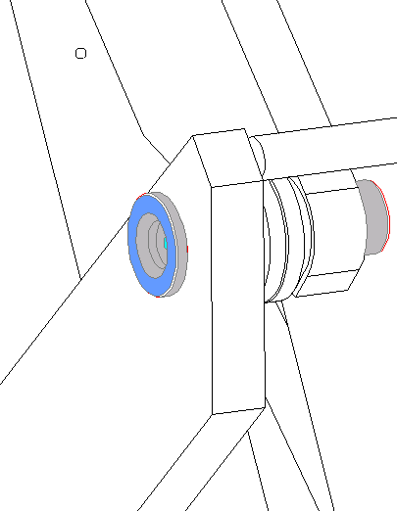
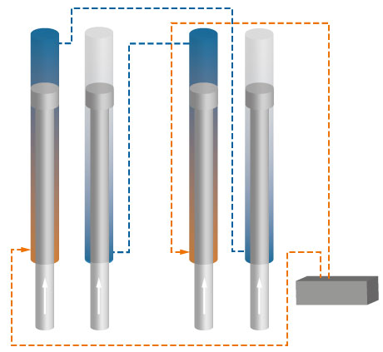
Les avantages
Hyperflow: synchronisation automatique
Longueur des plateformes: 2160 mm (Jumbo 3500) pour petits véhicules utilitaires
Bagues et graisseurs
Temps de montée et descente: 30s
Accès libre entre les ciseaux, pas de connexion mécanique entre les plateformes
Peu de maintenance sur les vérins
Pupitre compacte, moteur immergé dans l’huile.
Technologie NT: pas de capteur, pas de composants électroniques, absence de crémaillère (arrivée d’air non nécessaire), pas de remontée du pont avant descente
Les ciseaux glissent sur des blocs coulissants au lieu de roulettes

Slide 4
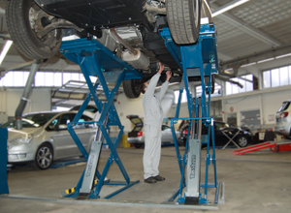
Hauteur de levee de 2m en 30”!
  Le Jumbo NT est le pont le plus rapide du marché!
  Vitesse de montée: 30s et 35s pour le Jumbo 4
La solution parfaite pour les pneumaticiens et les services rapides qui recherchent de la productivité!
Notes:
Kommando-Folge-System
Hydraulikpumpe drückt das Öl in den Kommando-Zylinder
Der Kommando-Zylinder drückt das Öl in den Folge-Zylinder, damit ist ein perfekter Gleichlauf gewährleistet.
Vorteile
Keine Gleichlaufseile
Keine Klinken
Keine statische Verbindung
Senkt stromlos (halbierter Energiebedarf)

Slide 5
Sécurité et synchronisation
  Technologie NT
  2 circuits hydrauliques indépendants assurent une parfaite sécurité et le synchronisme
  La sécurité et le synchronisme sont garantis à chaque hauteur
    Pas de crémaillère de sécurité: pas de besoin de remonter pour descendre
    Pas besoin de prévoir une arrivée d’air
    Pas de capteurs
    Facile de descendre en cas de coupure d’électricité
    Très précis: solution parfaite pour retirer un moteur ou une boîte de vitesse avec un vérin
Notes:
Kommando-Folge-System
Hydraulikpumpe drückt das Öl in den Kommando-Zylinder
Der Kommando-Zylinder drückt das Öl in den Folge-Zylinder, damit ist ein perfekter Gleichlauf gewährleistet.
Vorteile
Keine Gleichlaufseile
Keine Klinken
Keine statische Verbindung
Senkt stromlos (halbierter Energiebedarf)

Slide 6
La technologie NT

Slide 7
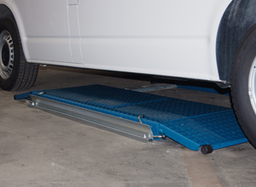
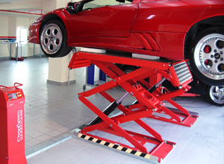
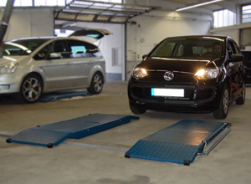
Alternative au pont encastré!
La faible hauteur du pont permet une installation posée au sol
Il n’est pas nécessaire de prévoir du genie-civil!
Notes:
Kommando-Folge-System
Hydraulikpumpe drückt das Öl in den Kommando-Zylinder
Der Kommando-Zylinder drückt das Öl in den Folge-Zylinder, damit ist ein perfekter Gleichlauf gewährleistet.
Vorteile
Keine Gleichlaufseile
Keine Klinken
Keine statische Verbindung
Senkt stromlos (halbierter Energiebedarf)

Slide 8
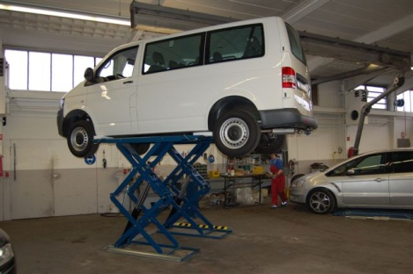
La plus longue reception du marché!
Le Jumbo 3500 NT est équipé des plateformes les plus longues du marché et est le seul capable de soulever le T5, Vivaro ou MB V Class!
Le pont idéal pour les petits VUL, grosses berlines et 4x4
Notes:
Kommando-Folge-System
Hydraulikpumpe drückt das Öl in den Kommando-Zylinder
Der Kommando-Zylinder drückt das Öl in den Folge-Zylinder, damit ist ein perfekter Gleichlauf gewährleistet.
Vorteile
Keine Gleichlaufseile
Keine Klinken
Keine statische Verbindung
Senkt stromlos (halbierter Energiebedarf)

Slide 9
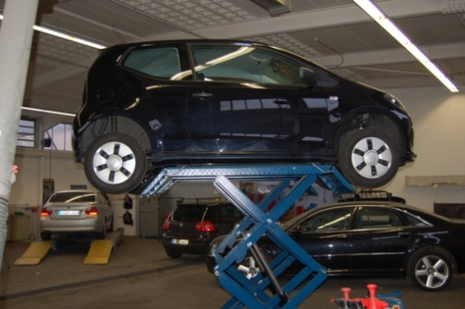
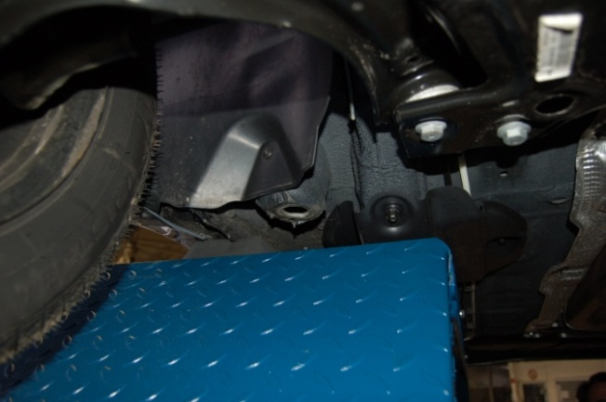
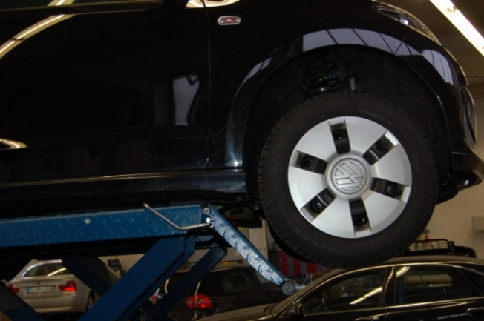
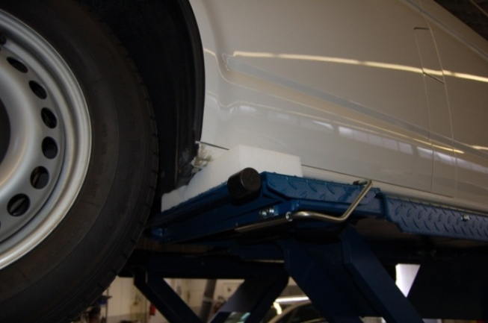
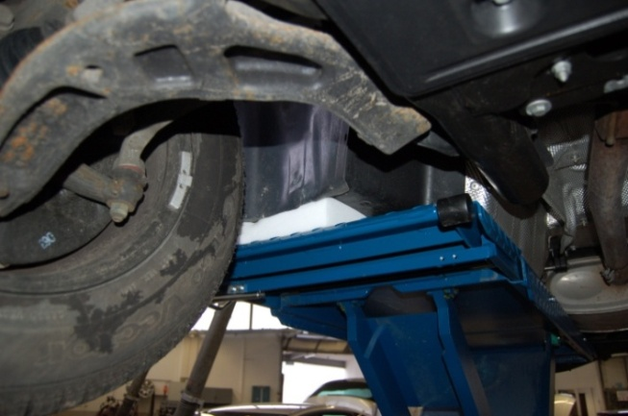
Solution idéale du petit au gros véhicule

Slide 10
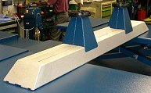
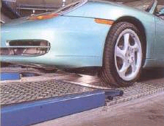
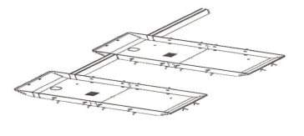
Les principales options
Barre 4x4
Rampes tuning
Caisson d’encastrement

Slide 11
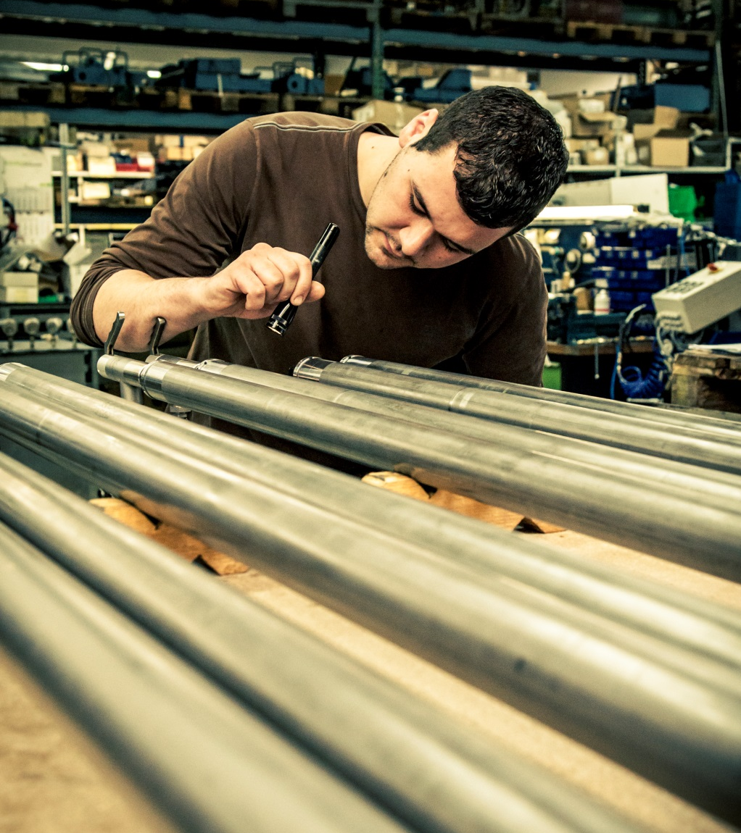
Experience et qualité
Nussbaum maîtrise la technologie NT depuis 15 ans
Cette technologie est utilisée sur les JUMBO NT et UNI LIFT NT
  Contrôle qualité en usine

Slide 12
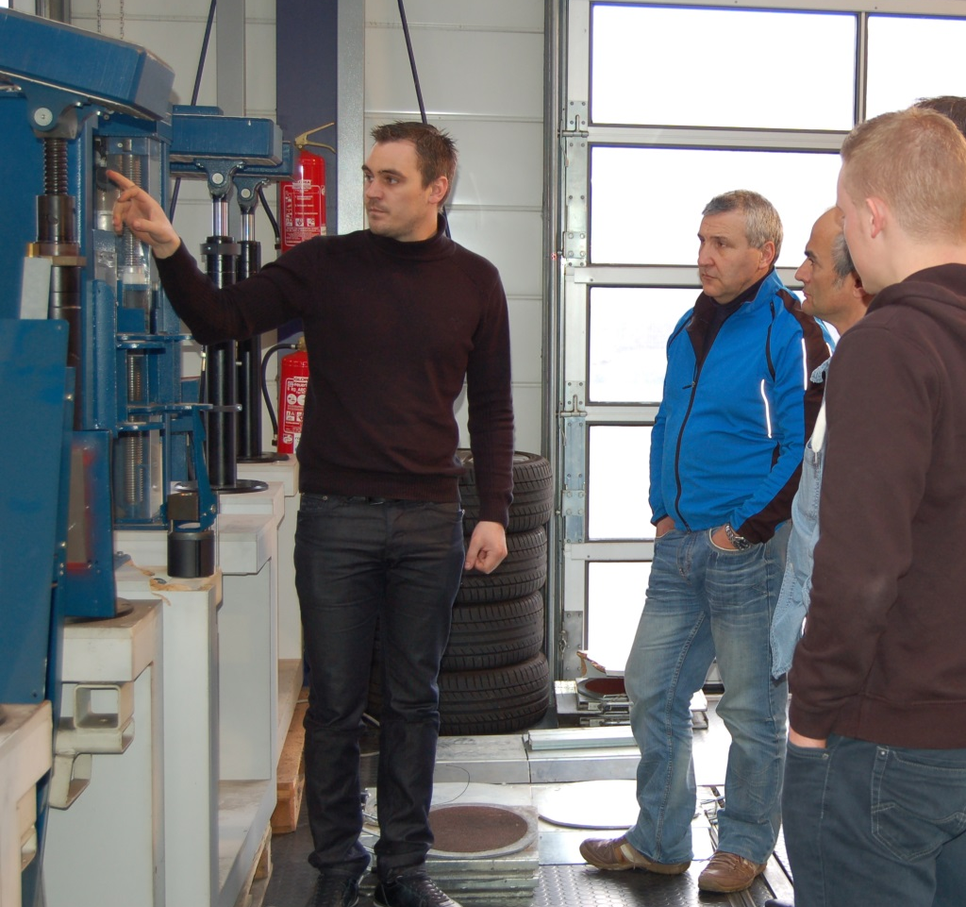
Formation technique
Formation technique dans nos locaux à Kehl

Slide 13
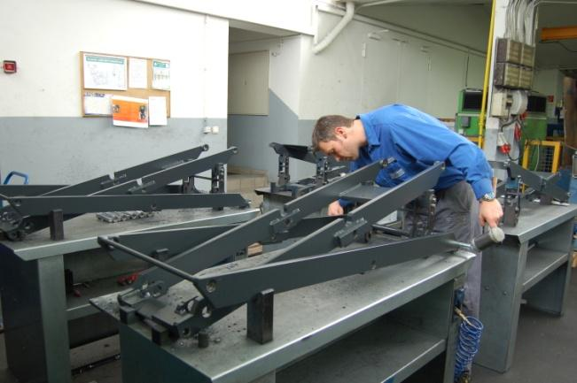
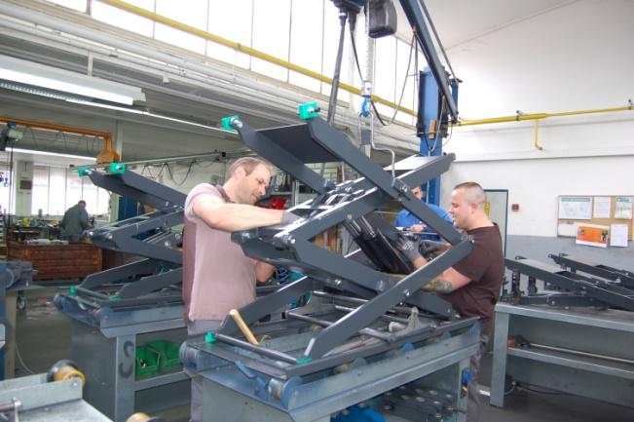
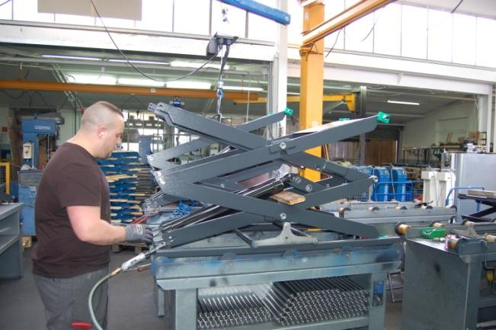

Made in Germany
  Développement et fabrication en Allemagne uniquement
  100% contrôle qualité

Slide 14
Caractéristiques techniques
JUMBO LIFT | NT 3200 | NT 3500 | NT 4000
Capacité (kg) | 3200 | 3500 | 4000
Vitesse de montée / decente (sec.) | 30 | 30 | 35
Hauteur de levée (mm) | 2000 | 2000 | 2000
Hauteur pont (mm) | 105 | 105 | 135
Hauteur d‘encastrement (mm) | 105 | 105 | 135
Longueur totale (mm) | 2020 | 2020 | 2020
Largeur (mm) | 610 | 610 | 610
Réception principale (mm) | 1460-2060 | 1460-2160 | 1460-2160
Moteur (kW) | 3,0 | 3,0 | 3,0
Electricité (V / Hz) | 400 / 50 | 400 / 50 | 400 / 50

Slide 15
Génie-civil JUMBO LIFT NT 3200

Slide 16
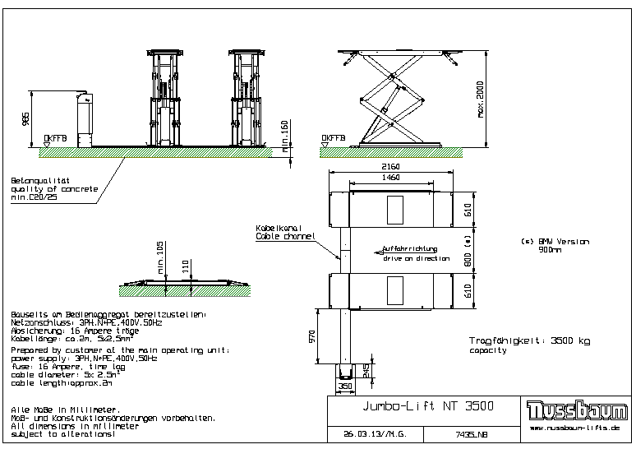
Génie-civil JUMBO LIFT NT 3500

Slide 17
Points d’encrage Jumbo NT 3200

Slide 18
Points d’encrage Jumbo NT 3500

